Slide 1

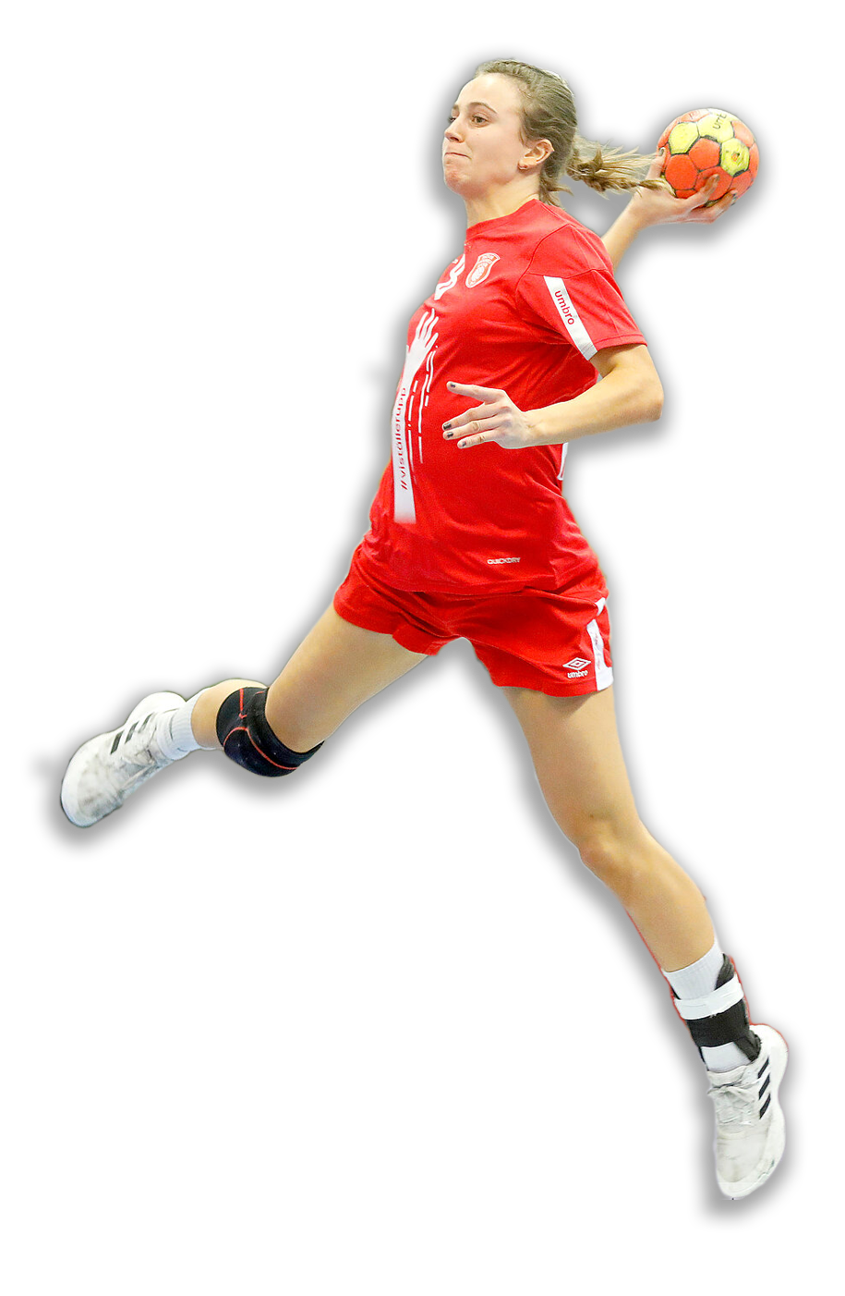
SKÖVDE HF
USM Våren 2024

Slide 2
Alla kan påverka sitt deltagande
Över 20 träningar kvar
Matcher 7 matcher

Slide 3
Attityd (Är glaset halvfullt eller halvtomt)
GUBBJÄVEL
Vad är rätt attityd?
  Alltid 100% (Träning och match)
  Fråga/säga emot/käfta
  Fokusera på fel saker
  Positiv
  Kompis

Slide 4
Egenskaper vi tittar på
Träningsnärvara
Träningsvilja
Engagemang
Viljan att ta ansvar
Positioner
Positiv inställning
Prestation
Kompetens på planen

Slide 5
Närvaro
Spelare 1 | 76
Spelare 2 | 77
Spelare 3 | 81
Spelare 4 | 74
Spelare 5 | 77
Spelare 6 | 75
Spelare 7 | 67
Spelare 8 | 67
Spelare 9 | 65
Spelare 10 | 72
Spelare 11 | 73
Spelare 12 | 73
Spelare 13 | 65
Spelare 14 | 58
Spelare 15 | 63
Spelare 16 | 57
Spelare 17 | 40
Spelare 18 | 47
Spelare 19 | 65
Under 70 %
Närvaro vecka 1-7
5 spelare missat mer än 10 av 30 träningar

Slide 6
Hur tänker vi?
1-2 spelare per position
Vi meddelar laget 2 veckor innan
Alla får åka och vara en del av laget med förutsatt att fokus är på handbollen och inte på annat

Slide 7


